Slide 1

AICoding 需求与实现过程上报及可视化统计分析 2026.05 – 进行中
软件平台研发部 张聪 2026 05 31

Slide 2
内文格式规范说明
字号
普通文本：建议8~14pt
重点文本：建议16~20pt
字体
普通文本：微软雅黑 Regular
重点文本：微软雅黑 Bold
行距
建议1~1.5倍行距
注意事项
1. 一般情况下，不建议倾斜字体
2. 内容应不超出四周参考线规定范围
文本颜色
普通文本：深灰，颜色编号#404040
重点文本1：红色，颜色编号#CD0000
重点文本2：蓝色，颜色编号#0070C0
整体配色指导
当需要使用多种颜色时推荐以下组合方案，可用格式刷复制或吸管吸取
方案1
方案2

Slide 3
01
02
03
专项概述
专项成果
专项后续计划

Slide 4
一、专项概述
专项背景及意义： 目前团队开发已全面转向 AICoding 工具进行编码开发。一次需求从提问到交付，往往涉及多轮对话、Sub-Agent 委派、Skill 调用、Spec 维护与 Git 提交——但这些过程只存在于本地会话历史和工作区文件中。 由此带来三个痛点： 1. 需求完成后无结构化总结，无法复盘 Agent/Skill 使用与耗时分布 2. 管理者缺乏可见性，无法按项目/仓库/分支聚合 AI 资产使用情况 3. 协作平台数据断层，只能展示「有什么」，不能展示「怎么用的」 本专项目标：每轮回复前自动维护本地流水线状态并同步上报，让开发过程可追踪、可聚合、可可视化。 整体目标及达成情况： 构建零侵入、规则驱动的开发过程上报机制： · 开发者侧：Project Rule + Skill，AI 每轮自动 init/更新/sync · 平台侧：接收 pipeline-status JSON，多维度展示 · 管理者侧：按 Git 仓库/分支/工号查看 AICoding 开发实况
整体目标项 | 具体内容/衡量指标 | 计划时间 | 完成时间 | 执行情况（具体指标） | 状态
目标（O） | 实现 AICoding 需求与实现过程自动上报及可视化统计分析 | 2026年5月 | — | Skill v1.2.0 已发布；Project Rule 已接入；上报 API 联调通过 | 进行中
子关键成果（KR1） | 本地 pipeline-status 状态文件与 init/sync 脚本 | 2026年5月 | 2026年5月 | pipeline-status-report Skill 含 init/sync 脚本与协议文档 | 已达成
子关键成果（KR2） | Project Rule 驱动 AI 每轮自动维护并同步 | 2026年5月 | 2026年5月 | agent-info-report 规则已启用；配合 huachat-notify 任务完成通知 | 已达成
子关键成果（KR3） | 平台端会话/流水线/步骤可视化展示 | 2026年5–6月 | — | 平台 PUT API 已对接；前端看板待完善 | 进行中

Slide 5
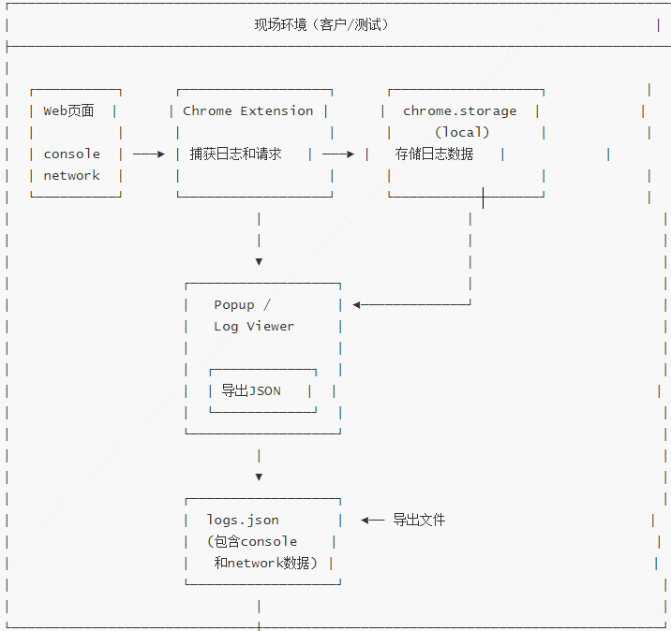
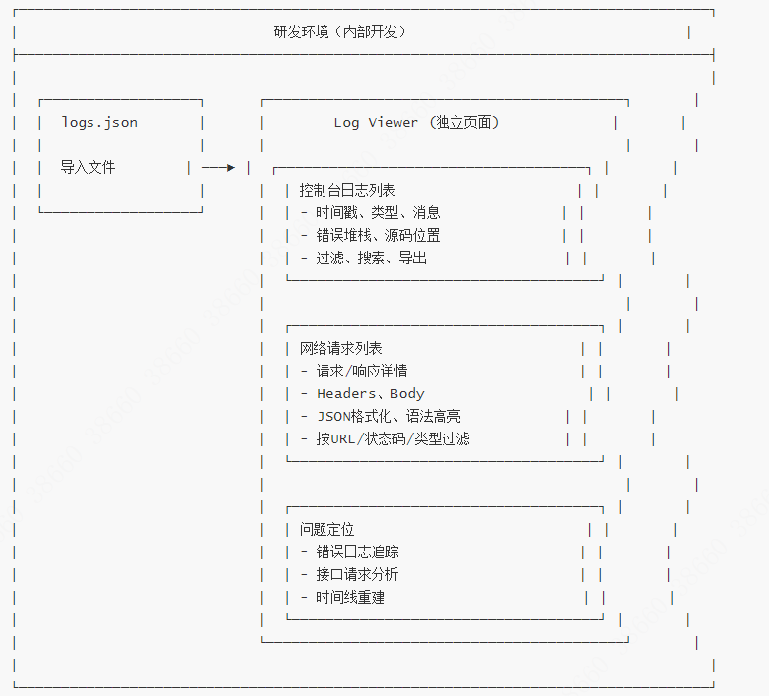
一、专项概述
交互链路：用户提问 → CodeBuddy → 主 Agent → 子 Agent/Skill 执行循环 → 结果返回 通道一 Pipeline 结构化状态：spec/AI2AI/数据上报/pipeline-status-{hash8}.json init → 规划/更新 → sync → PUT /api/v1/agent/sessions/{session_id} 通道二 花茶即时通知：任务完成 / 待确认时 MCP 推送 平台展示：项目管理页（仓库/分支聚合）+ 需求详情页（首问/流水线/Skill 清单）
● 专项整体设计思路图（双通道并行上报架构）
Pipeline 状态上报

Slide 6
01
02
03
专项概述
专项成果
专项后续计划

Slide 7
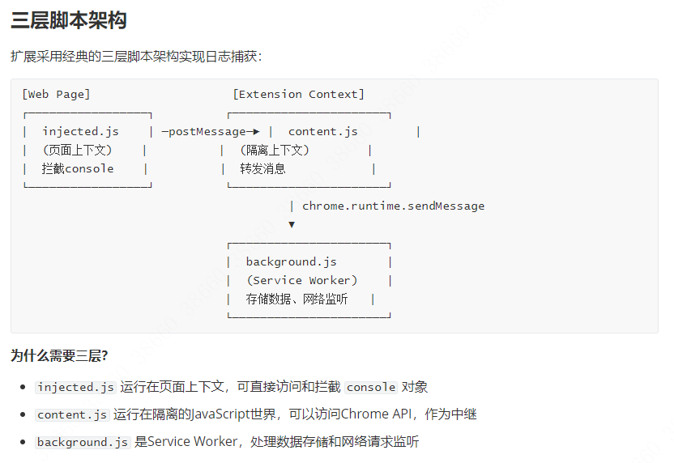
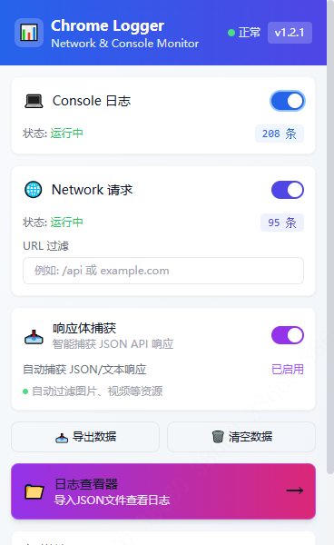
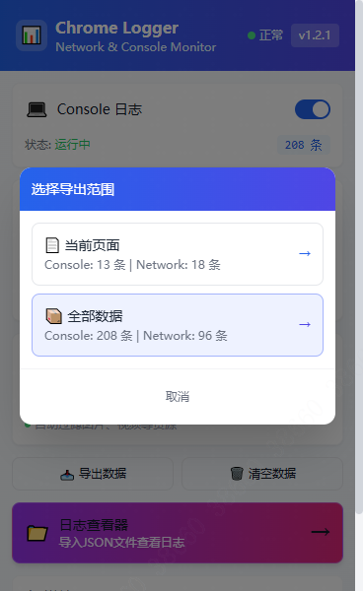
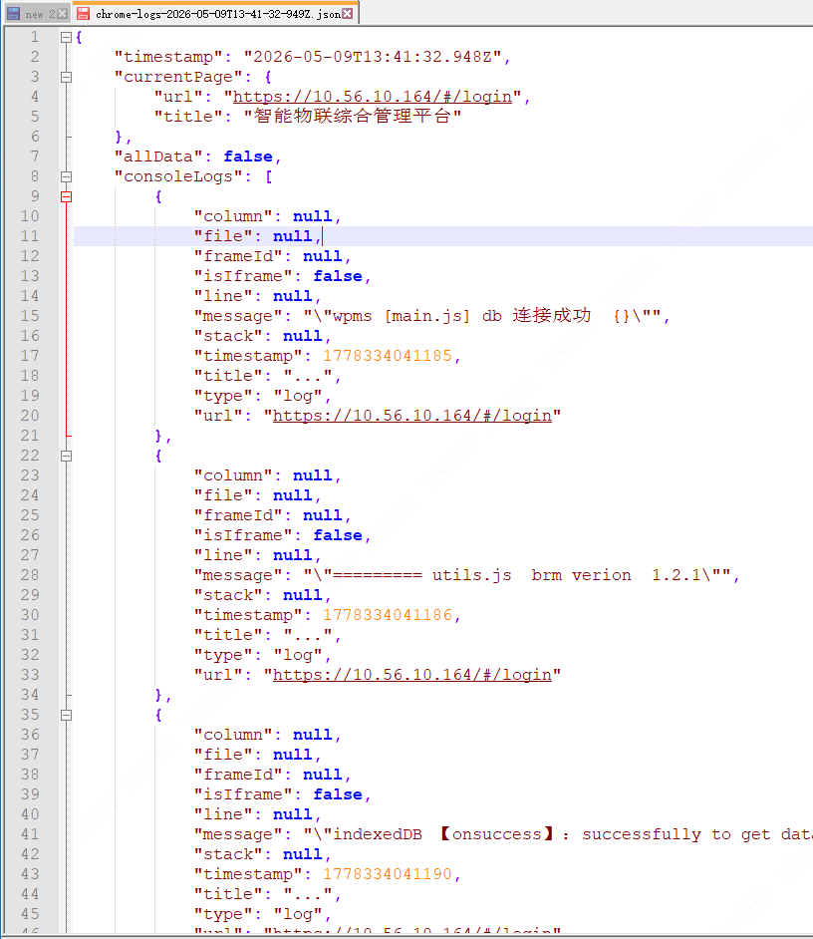
二、专项成果-成果展示|本地状态与上报协议
关键能力清单
零侵入上报：Project Rule 驱动每轮 init/规划/更新/sync，无需手工填表
pipeline-status-report Skill（v1.2.0）：维护本地状态并同步到协作平台
核心能力
1、初始化：创建 pipeline-status JSON，写入 session_id、首问摘要、git remote/分支 2、流水线规划：每个需求一条 Pipeline，创建时一次性写全大步骤（≤10 步） 3、Agent/Skill 追踪：Sub-Agent 自动读取 frontmatter，执行中追加 Skill 调用 4、平台同步：sync 脚本 PUT 完整 JSON；429/5xx 指数退避最多 5 次
AI 应用使用角色：AICoding 开发者、技术管理者

Slide 8
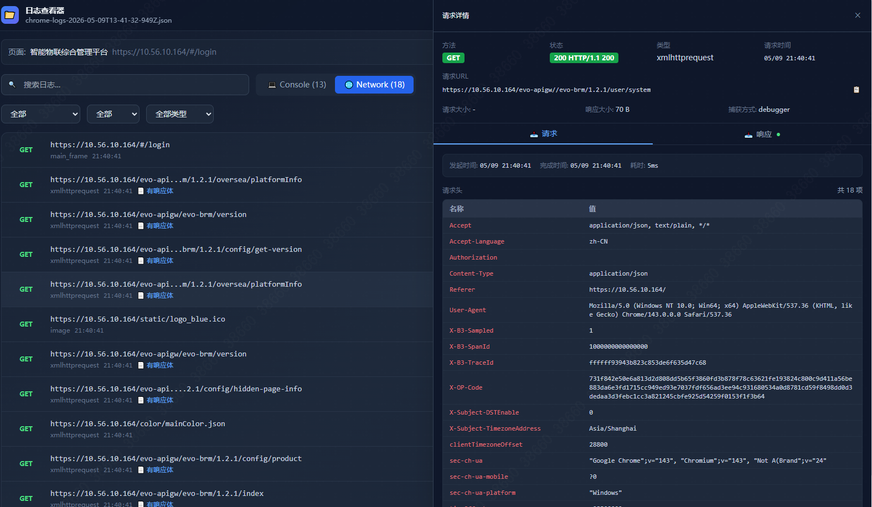
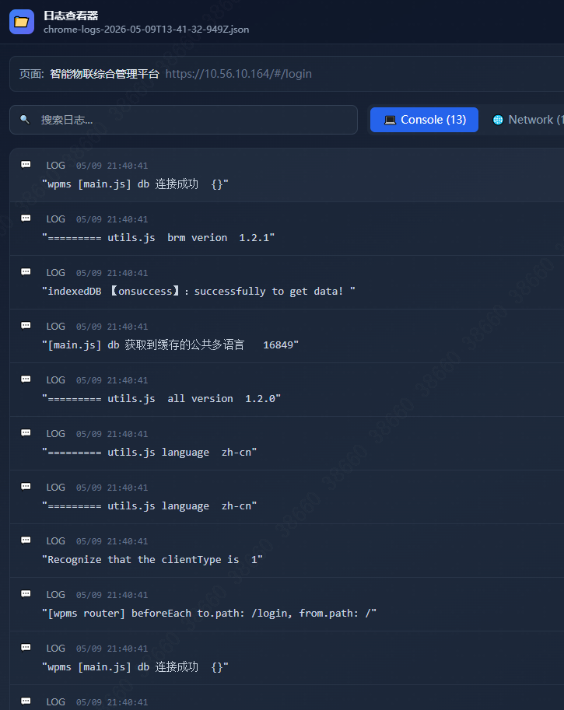
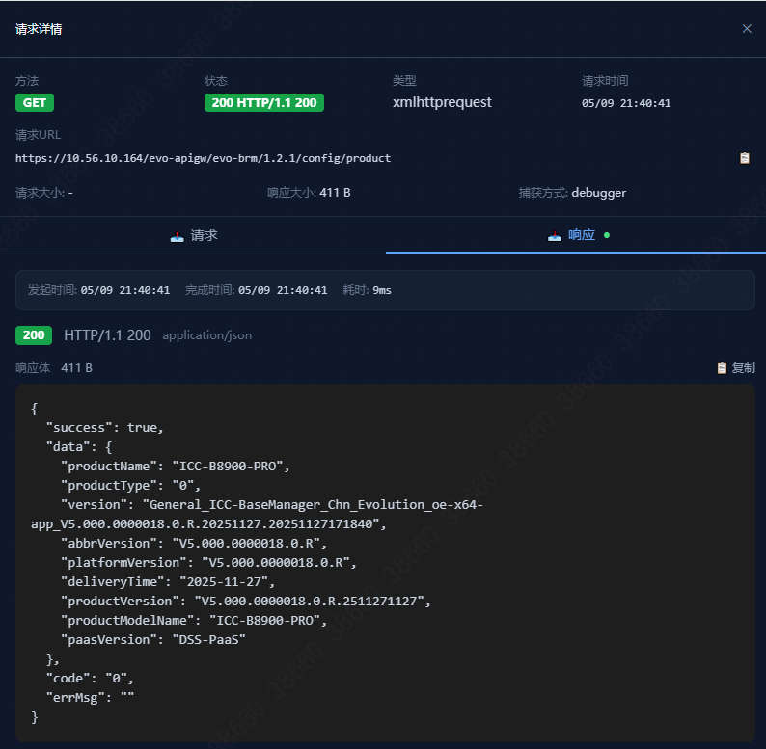
二、专项成果-成果展示|规则驱动+花茶通知
硬约束（三条不变量）
每轮回复前三件事：① 回想是否 init ② 判定新任务 or 延续 ③ 更新 JSON 并立刻 sync
agent-info-report（alwaysApply）：AI 每轮回复前自动维护流水线状态
规则层
规则配置
1、question.title/description init 后永久冻结 2、已结束（DONE/FAILED）的 Pipeline/Step 不可修改 3、main_agent 仅写在 pipelines[0]，后续 pipeline 不带 通知层 huachat-notify MCP： · 任务完成 → 推送执行情况摘要 · 需用户确认 → 说明待选方案，引导回到任务界面
花茶通知
MCP 调用
AI 应用使用角色：AICoding 开发者

Slide 9
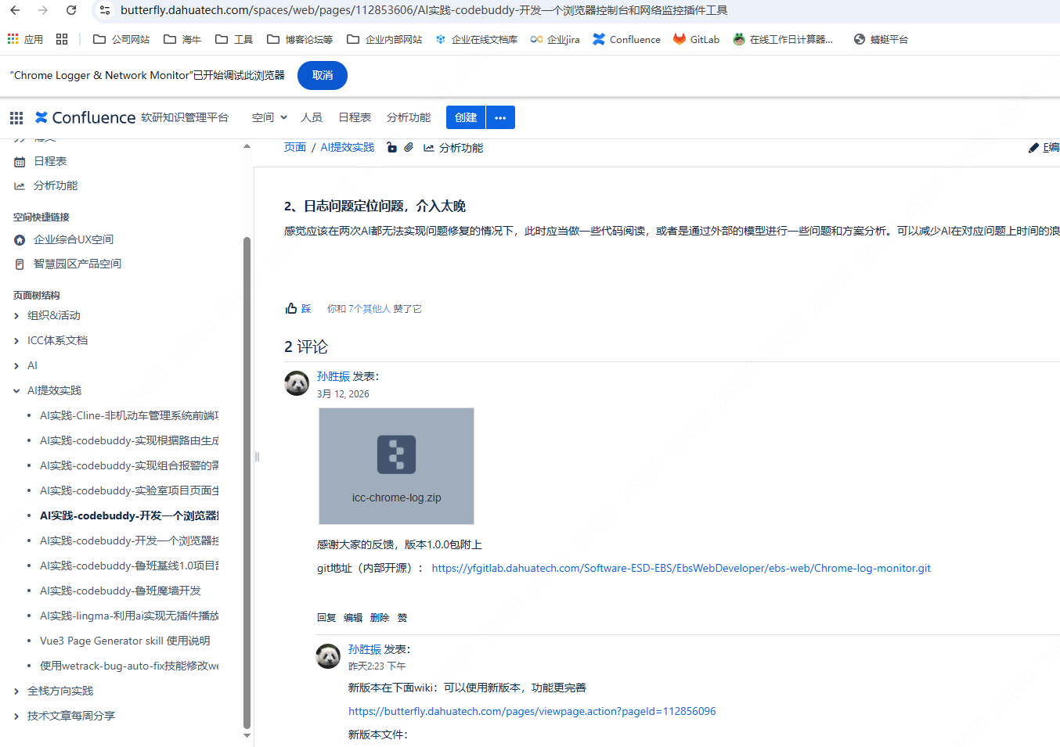
二、专项成果-需求与实现过程可视化及统计分析
提效与覆盖： · 上报接入项目数：待统计 · 日均同步会话数：待统计 · 管理者查看覆盖率：待统计 · 人工填表时间节省：从「无记录」到「全自动」，预计节省 100% 手工汇总
平台对接： · API：PUT /api/v1/agent/sessions/{session_id}，Header X-Employee-Id · 聚合维度：Git 远程仓库 URL → 分支 → 工号 → 会话 → 流水线 → 步骤 · 平台地址：http://aicoflow.dahuatech.com:5001 管理价值（之前 → 之后）： · 开发过程只在本地对话里 → 平台可按项目查看完整流水线进度 · 不知道用了哪些 Agent/Skill → 每步 skills[] 自动记录，可统计 AI 资产使用率 · 需求做完无总结 → 会话级 question + 多条 pipeline 形成结构化交付记录 · 管理者无法评估 AICoding 规范度 → 可对比是否一次性规划 steps、是否及时 sync

Slide 10
二、专项成果-AI在个人工作中的占比情况
- AI工具使用频率：日均 AICoding 会话多轮次、高频；开发工作 100% 通过 AICoding 完成 - AI工具使用种类和数量：
种类 | 场景
Skill | pipeline-status-report：本地状态 init/sync 与平台上报
Project Rule | agent-info-report：每轮回复前自动维护流水线状态
Project Rule | huachat-notify-task-done：任务完成/待确认时花茶通知
MCP | send_huachat_notification：推送纯文本任务摘要到花茶客户端
平台 API | /api/v1/agent/sessions/{id}：会话/流水线数据落库与展示

Slide 11
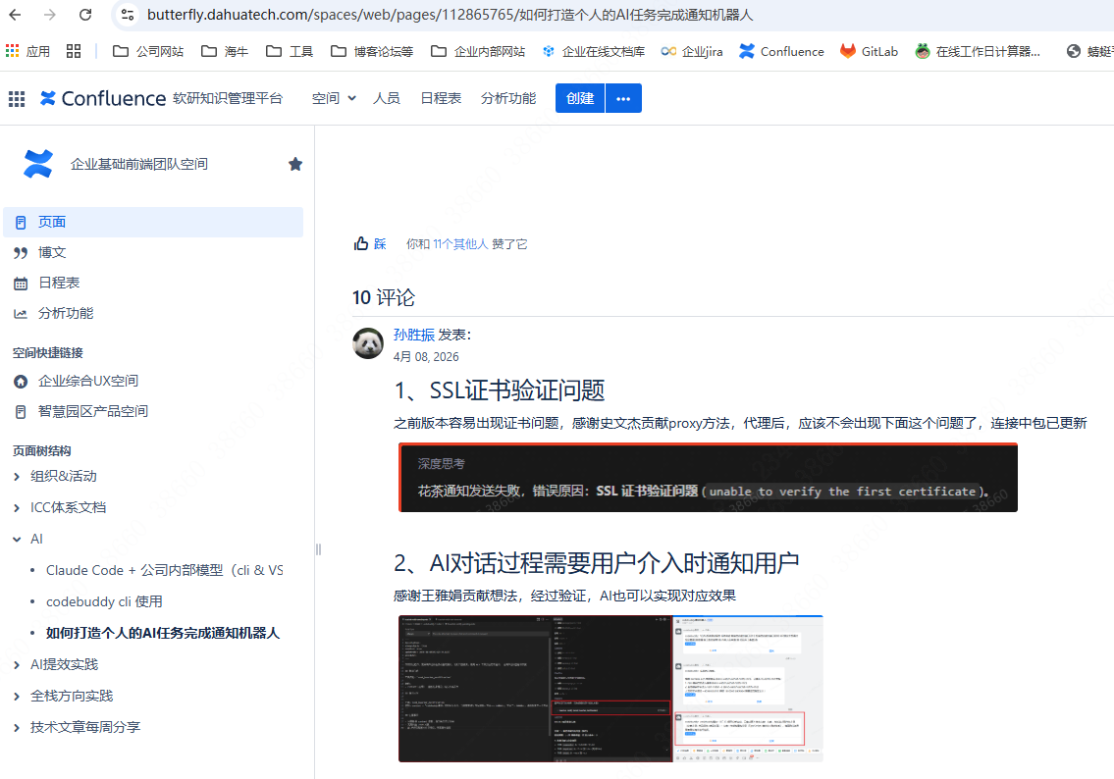
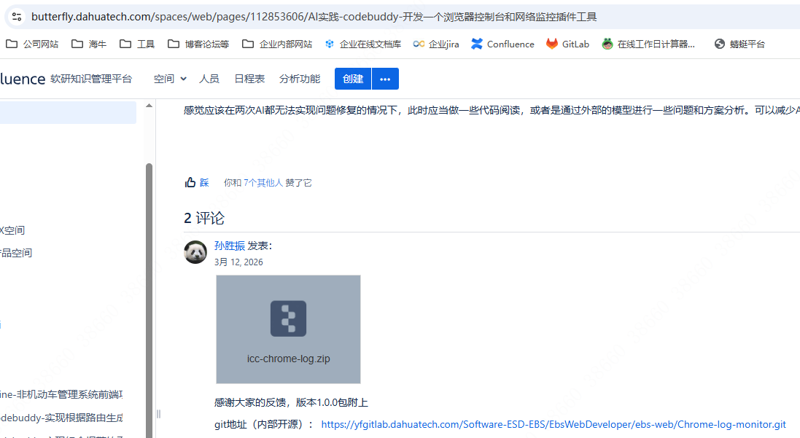
二、专项成果-个人优秀成果复制输出
AI资产输出情况： 一、Skill 输出：1 个 pipeline-status-report（v1.2.0） 维护本地 pipeline-status JSON，同步 AI 会话、流水线步骤与执行进度到人机协作平台
四、可复制推广方式： 1、将 pipeline-status-report Skill 安装到目标项目 .codebuddy/skills/ 2、复制 agent-info-report 与 huachat-notify 两条 Project Rule 并启用 alwaysApply 3、在项目根目录 .env 配置 PLATFORM_BASE_URL 与 PLATFORM_EMPLOYEE_ID 4、创建 spec/AI2AI/数据上报/ 目录（已在 .gitignore 中，不上库）
名称 | 功能/内容
agent-info-report | 每轮回复前 init/规划/更新/sync 流水线状态
huachat-notify-task-done | 任务完成或需确认时调用 MCP 发送花茶通知
pipeline-status.protocol.md | JSON 字段定义、枚举、冻结规则
核心上报流程.md | 完整 mermaid 流程图 + 上报信息清单
agent-info-report&huachat-notify.mdc | 规则原文与 MCP 调用示例
二、Project Rule 输出：2 条（见上表） 三、协议与流程文档：3 份（见上表）
Notes:
- AI进阶技能掌握情况：输出Skill，Agent，Prompt的数量。
- 个人AI优秀应用案例输出：根据案例质量评分
权重：30%

Slide 12
二、专项成果-个人对外赋能和分享
分享记录（规划/待开展）： 《AICoding 开发过程自动上报实践》— 介绍 Skill + Rule + 平台联调完整链路 《如何让管理者看见 AI 开发过程》— 面向 PL/管理者，演示平台可视化 《pipeline-status 协议与最佳实践》— 面向研发，讲解 steps 规划规范与常见踩坑 补充：核心流程文档 1 篇，Skill 协议文档 1 套，待沉淀 Confluence 实践文章
Notes:
- 对外赋能内容、次数，面向赋能范围
权重：20%

Slide 13
01
02
03
专项概述
专项成果
专项后续计划

Slide 14
三、专项后续计划
后续计划及行动项 一、平台可视化增强 1、完善流水线步骤时间线视图（步骤耗时、状态流转动画） 2、增加「AI 资产使用率」统计看板：Agent/Skill 调用频次、Top N 排行 3、支持按团队/项目维度导出周报 二、上报机制增强 1、支持多仓库/monorepo 场景的 repo 识别优化 2、增加 WAITING_APPROVAL 状态的审批流对接 3、离线 sync 队列：网络不可达时本地排队，恢复后自动补传 三、推广与标准化 1、编写《AICoding 项目接入上报指南》，纳入 docs/guides/ 培训体系 2、在 @网站开发 等主 Agent 中内置 pipeline 规划模板 3、推动团队核心项目批量接入，形成管理侧可观测的开发数据基线 问题及资源支撑 平台前端看板功能尚不完善 → 需要平台研发团队排期可视化页面 部分开发者忘记配置 .env → 提供 init 脚本友好报错 + 接入 checklist steps 规划质量参差不齐 → 补充 example 与 lint 校验脚本

